Slide 1
Horror adventure game
Васильев Кирилл(капитан)
Савков Иван
Андрианова Елизавета

Slide 2
Цели проекта
1
Создание захватывающего и увлекательного игрового процесса
Реализация понятного и удобного графического интерфейса
Создание уровней для поддерживания актуальности игры

Slide 3
Целевая аудитория
2
Люди всех полов и возрастов, интересующиеся компьютерными хоррор играми

Slide 4
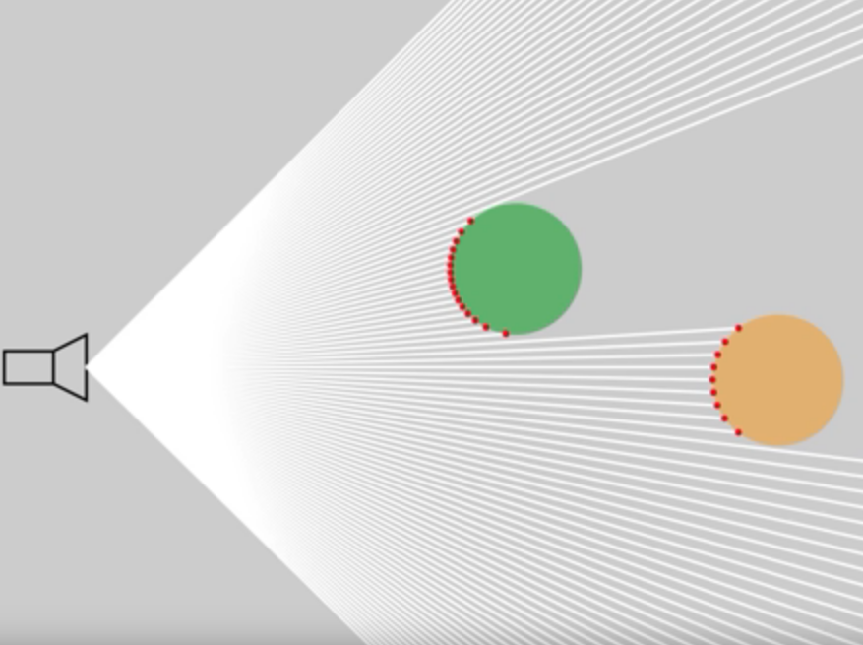
Ray casting
3
От определенной точки, бросаются лучи в необходимую область перед наблюдателем — область видимости.
Каждый луч, столкнувшись с препятствием запоминает расстояние, которое он прошел в данном направлении. Используя это расстояние мы можем визуализировать препятствие на экране.

Slide 5
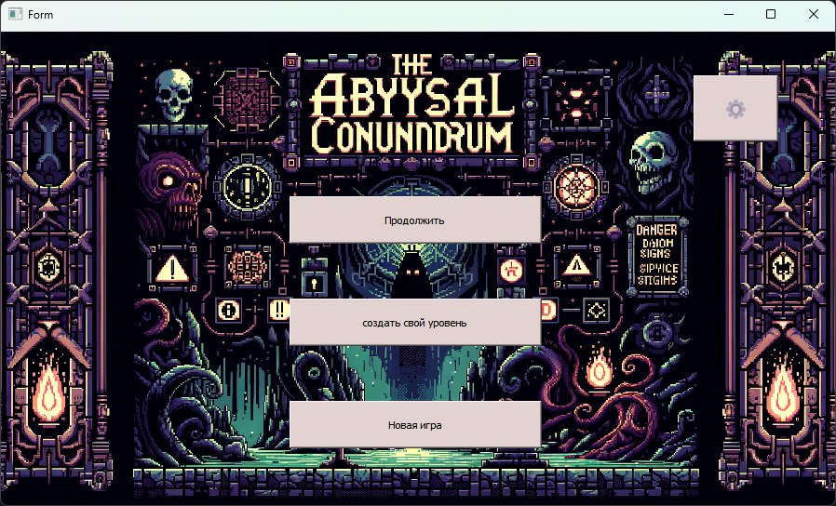
главное окно проекта
5
При нажатии на кнопку продолжить игрок продолжает игру. Кнопка с изображением шестеренки открывает настройки
При нажатии на кнопку новая игра игрок начинает новую игру

Slide 6
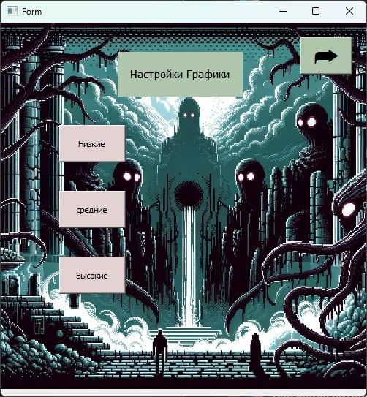
Окно настроек
7
В настройках графики можно изменить количество лучей. То есть чем выше настройки, тем менее пиксельными будут стены

Slide 7
База данных
5
settings
settings
settings
Volume_music
Volume_game
Volume_music
Volume_game

Slide 8
Случайная генерация уровней
5

Slide 9
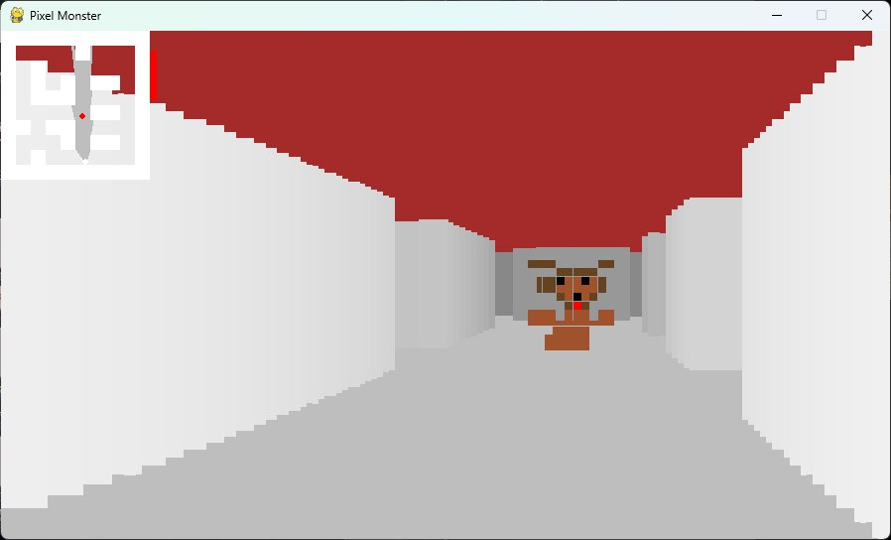
бот
7

Slide 10
Контакт
7

Slide 11
3

